Slide 1
ZPRÁVA O ČINNOSTI ZA ROK 2021

Slide 2
Centrální nákup Plzeňského kraje (dále jen „CNPK“) byl zřízen na základě zřizovací listiny vydané usnesením Zastupitelstva Plzeňského kraje č. 175/09 dne 27. 7. 2009 podle § 35 odst. 2 písm. j) zákona o krajích. Hlavním účelem zřízení je zajištění dodávek, služeb či stavebních prací pro potřeby právnických osob založených, zřízených či ovládaných Plzeňským krajem a pro potřeby Krajského úřadu Plzeňského kraje.
Od roku 2009

Slide 3
ČÍSLA ZA ROK 2021
Předpokládaná hodnota všech VZ: 3 mld. Kč
Počet zakázek: 175
Celková úspora: 765 mil. Kč

Slide 4
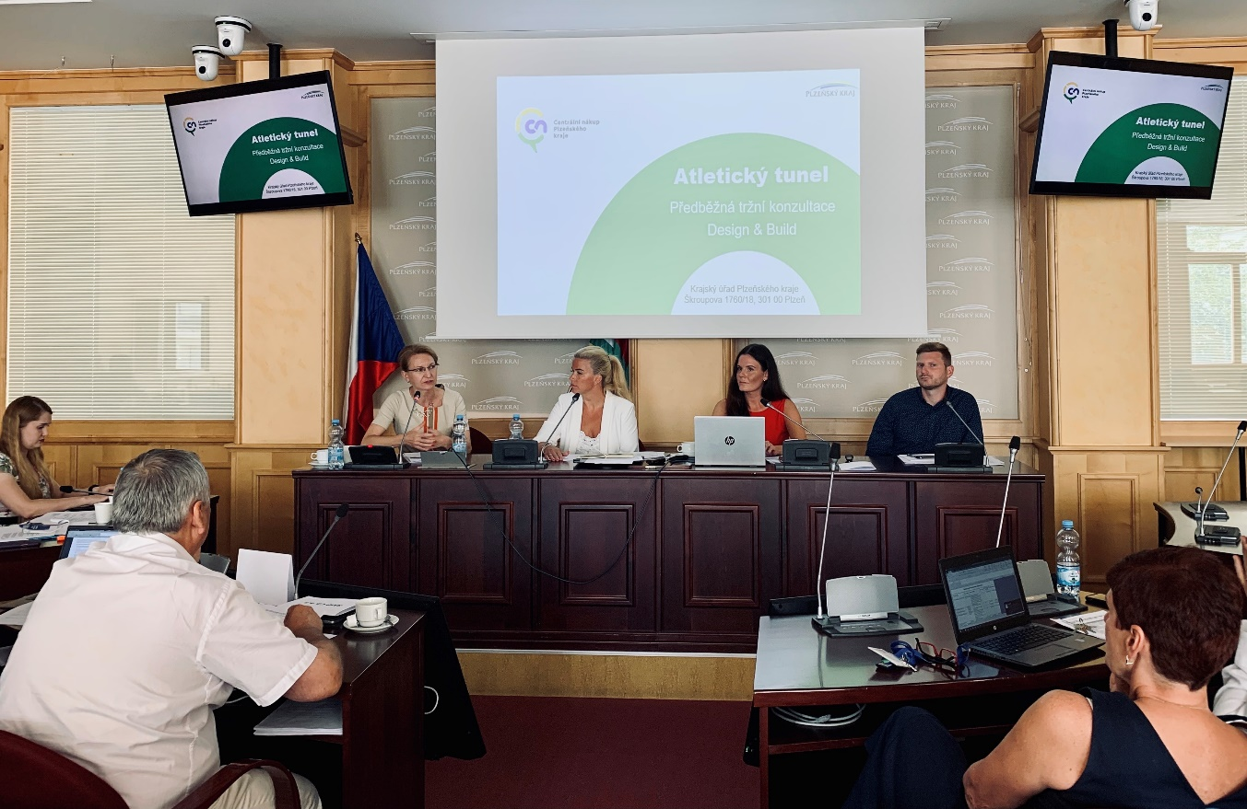
PRVNÍ DESIGN&BUILD
Vybudování atletického tunelu prostřednictvím metody Design & Build („D&B“)
náš první D&B
zpracovali jsme SWOT analýzu
předběžná tržní konzultace - účast 5 předních stavebních firem
PTK velmi přínosná pro stanovení zadávacích podmínek

Slide 5
PRVNÍ DESIGN&BUILD
zadávací řízení nebylo tolik komplikované ve srovnání s předchozím řízením
obdrželi jsme kvalitnější nabídky a odbourání problémů, které vznikají v důsledku vad projektové dokumentace
vybraný dodavatel nabídl kvalitní a ekonomicky výhodné řešení
finanční úspora oproti plánovaným nákladům stanoveným v původním vyhlášení zakázky na základě zpracované projektové dokumentace
ČLÁNEK O ÚSPĚŠNĚ DOKONČENÉM D&B
publikovali jsme o D&B článek v odborném časopise Veřejné zakázky - https://www.cnpk.cz/files/vz-3-2021-37-40-cnpk-atleticky-tunel.pdf

Slide 6
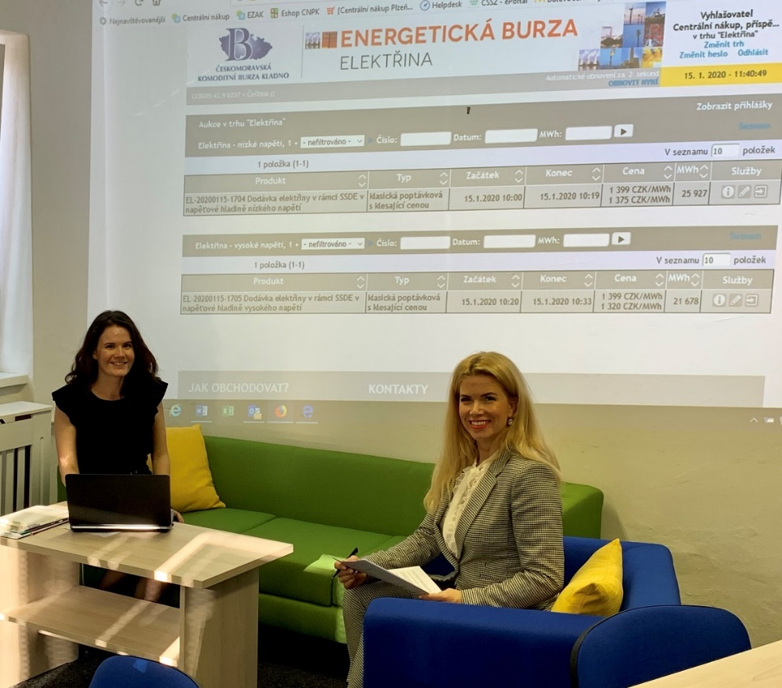
ÚSPORA ZA ENERGIE
centralizovaný nákup energií připravujeme vždy ve dvouletých intervalech
nakupujeme elektřinu a plyn pro organizace Plzeňského kraje
podařilo se nám vysoutěžit energie za velmi výhodné ceny a i v době značného zdražování cen energií, mají organizace Plzeňského kraje velmi výhodné ceny
úspora za rok 2021: celkem 151.754.880,- Kč bez DPH

Slide 7
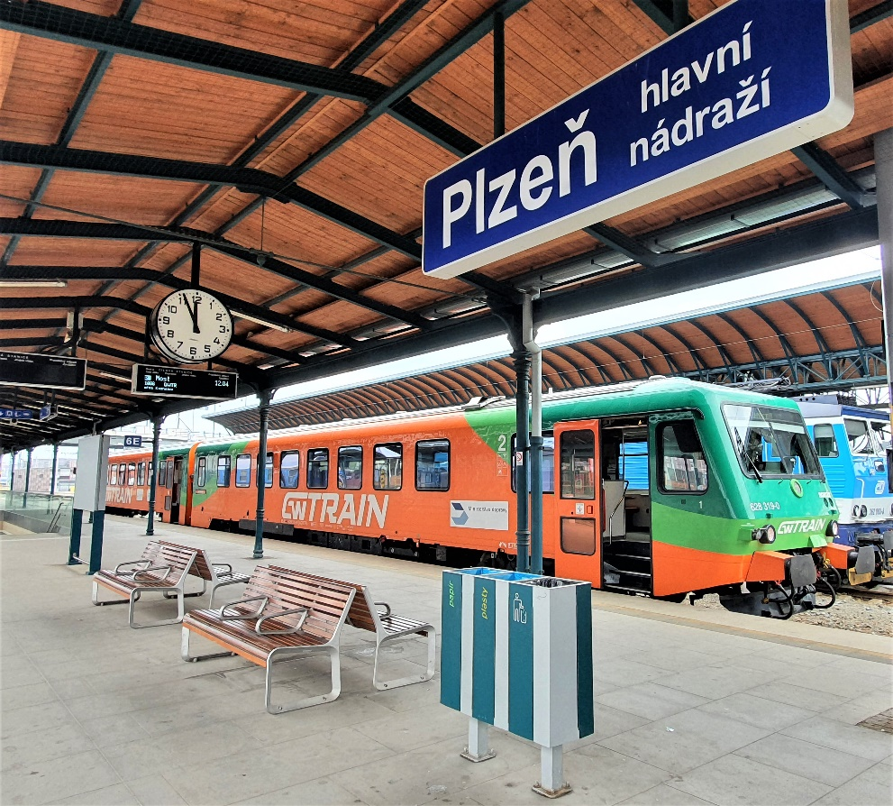
NABÍDKOVÉ ŘÍZENÍ
předmětem veřejné zakázky je provozování osobní vlakové dopravy v celku „Pošumaví“ na 10 let
předpokládaná hodnota VZ - 1,59 miliardy Kč
jedná se o největší veřejné zakázky v ČR
od prosince 2023 do prosince 2033 dopravce GW Train Regio a.s. zajistí provoz vlaků na lince P11 Horažďovice předměstí – Sušice – Klatovy a lince P23 Domažlice – Klatovy

Slide 8
ZMĚNA NÁZVU ORGANIZACE
na konci července 2021 došlo ke změně názvu naší organizace z původního:
Centrální nákup, příspěvková organizace
na:
Centrální nákup Plzeňského kraje, příspěvková organizace

Slide 9
MEET THE BUYER
dodavatelům jsme představili plán veřejných zakázek na rok 2021
on-line formou – video dostupné na našem YouTube kanálu
Odkaz na video:
https://www.youtube.com/watch?v=dKIaZ0XaDcA
pro dodavatele jsme připravili dotazník, abychom obdrželi z jejich strany zpětnou vazbu
Cíl akce je seznámit dodavatele s investičními záměry a zvýšit jejich účast v zadávacích řízení.
akce tohoto druhu přispívají k širší transparentnosti

Slide 10
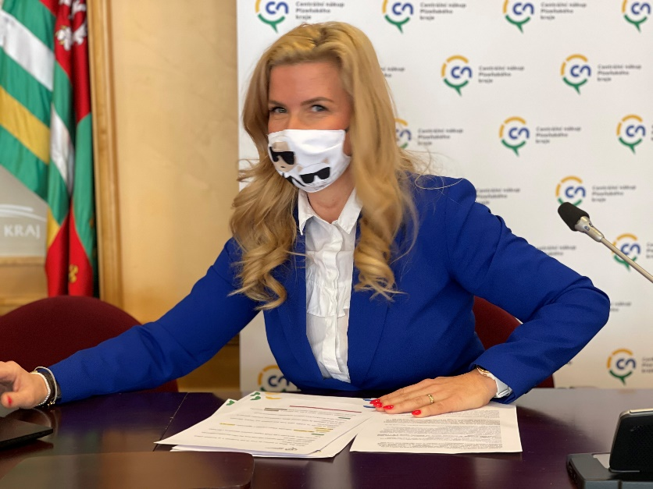
ON-LINE KONFERENCE
novela zákona č. 134/2016 Sb., o zadávání veřejných zakázek, která je účinná od 1. 1. 2021
doplňuje § 6 o zásadu odpovědného veřejného zadávání („OVZ“)
připravili on-line konferenci pro všechny zadavatele na toto téma
ODKAZ
Záznam z konference naleznete na našem Youtube kanálu – Centrální nákup Plzeňského kraje

Slide 11
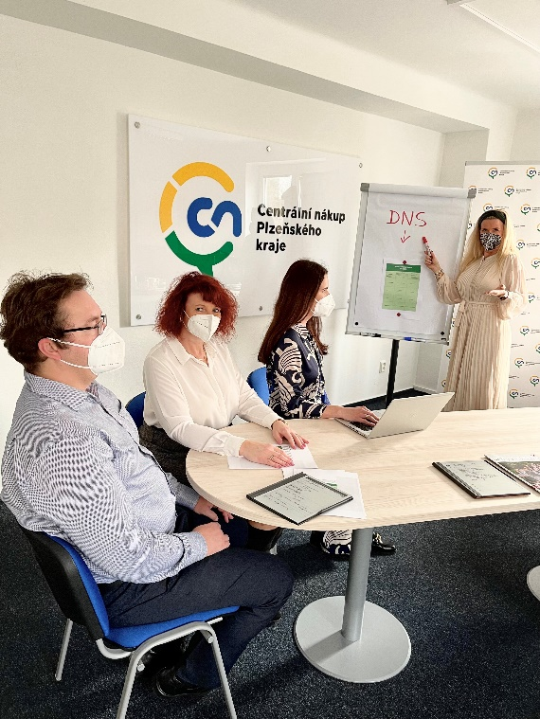
V odborných časopisech jsme publikovali v průběhu roku 2021 tyto články:
Atletický tunel – časopis Veřejné zakázky
https://www.cnpk.cz/files/vz-3-2021-37-40-cnpk-atleticky-tunel.pdf
Konference o odpovědném veřejném zadávání – časopis Veřejné zakázky
https://www.cnpk.cz/blog/centralni-nakup-plzenskeho-kraje-opet-publikoval-v-odbornem-casopise
PUBLIKACE ČLÁNKŮ

Slide 12
VIDEONÁVODY PRO ZADAVATELE
pro zadavatele jsme připravili videonávody na elektronický nástroj E-ZAK
dostupné na našem YouTube kanálu CNPK
https://www.cnpk.cz/videonavody
např.
Vytvoření přihlašovacích údajů a nastavení oprávnění;
Založení VZ a přiřazení administrátora;
Založení veřejné zakázky dělené na části;
Zrušení veřejné zakázky;
Zadání veřejné zakázky;
a další…

Slide 13
DODÁVKY A SLUŽBY
Veřejné zakázky pro všechny nemocnice Plzeňského kraje - zdravotnické přístroje financované z REACT-EU – předpokládaná hodnota 500 mil. Kč
Vintířova stezka – vytvoření symbolických relaxačních míst – celkem 5 míst – jedná se o VZ financované z Evropského fondu pro regionální rozvoj, programu přeshraniční spolupráce Česká republika – Svobodný stát Bavorsko Cíl EÚS 2014 – 2020
Vintířova stezka – vytvoření informačních panelů a laviček
Samoobslužné vrácení a třídění dokumentů – veřejná zakázka pro Studijní a vědeckou knihovnu Plzeňského kraje
Grafické práce, výroba a distribuce periodika Plzeňský kraj 2021 – 2023 – smlouva uzavřena v červenci 2021
Zajištění úklidových služeb pro DOZP Horní Bříza – nadlimitní veřejná zakázka
Dodávky parenterální výživy pro nemocnice Plzeňského kraje – podlimitní veřejná zakázka dělená na několik částí
Projektová dokumentace „Školní farma Na zemědělce – Činov a související činnosti – podlimitní veřejná zakázka

Slide 14
STAVEBNÍ PRÁCE
Novostavba výjezdové základny Plzeň – Doubravka – veřejná zakázka pro Zdravotnickou záchrannou službu Plzeňského kraje
Gymnázium, Sušice, Fr. Procházky 324 – Návrh energetických úspor – realizace – stavební úpravy mají za cíl snížit energetickou náročnost budovy
II. etapa - Rekonstrukce autocvičiště na dopravní hřiště a autocvičiště – veřejná zakázka pro Střední školu, Kralovice
Energetické úspory Střední školy, Horažďovice, Blatenská 313 – podlimitní veřejná zakázka, financována z operačního programu životního prostředí
Rekonstrukce vytápění a větrání objektu dílen SOŠ a SOU Sušice, U Kapličky 76
Střešní nástavby Mateřské školy a zázemí v areálu Základní a Mateřské školy, Lazaretní 25, Plzeň – podlimitní veřejná zakázka
Podpora samostatnosti v životě u žáků se speciálními vzdělávacími potřebami – podlimitní veřejná zakázka financována z IROP pro Základní školu a Odbornou školu v Horšovském Týně

Slide 15
VEŘEJNÉ ZAKÁZKY PRO OBCE
Vedle hlavní činnosti poskytujeme i poradenství v oblasti zákona č. 134/2016 Sb., o zadávání veřejných zakázek, a to zejména organizacím, které nedisponují odborníky v oblasti veřejných zakázek, např. školám, sociálním zařízením či nemocnicím.
Zajišťujeme svoji vedlejší činnost prostřednictvím administrace veřejných zakázek pro obce a města dle jednotlivých objednávek.
V roce 2021 jsme realizovali stavební veřejnou zakázku na výstavbu parkoviště pro město Cheb.
město Cheb

Slide 16
CENTRALIZOVANÉ VEŘEJNÉ ZAKÁZKY
Z pozice centrálního zadavatele jsme realizovali v roce 2021 následující veřejné zakázky pro organizace PK:
Dodávka jídelního a kuchyňského nádobí pro Plzeňský kraj 2021
Dezinsekce a deratizace objektů v Plzeňském kraji 2021-2022
Dodávka elektromateriálu pro Plzeňský kraj 2021
Dodávka ložního a ostatního prádla pro Plzeňský kraj 2021
Kancelářské potřeby pro Plzeňský kraj 2021
Papírová hygiena pro Plzeňský kraj 2021
Kancelářský papír pro Plzeňský kraj 2021
Školní nábytek pro Plzeňský kraj 2021
Kancelářský nábytek pro Plzeňský kraj 2021
Tonery pro Plzeňský kraj 2021
ICT pro Plzeňský kraj 2021
Dodávky nitrilových rukavic
Dodávky respirátorů FFP2
Dodávky antigenních testů
Dodávky respirátorů FFP3

Slide 17
CENTRÁLNÍ KOMODITY SOUTĚŽENÉ V ROCE 2020 - plnění v roce 2021
Název komodity | Předpokládaná hodnota Kč bez DPH | Vysoutěžená hodnota Kč bez DPH | Úspora Kč bez DPH | Dodavatel
Kancelářský papír | 950000 | 671710 | 278290 | STEJKR, spol. s r.o.
Tonery | 800000 | 699990 | 100010 | BOSSCAN COMPRINT, spol. s r.o.
ICT | 4000000 | 3616664 | 383336 | TOPSOFT JKM, spol. s r.o.
Papírová hygiena bez NP | 450000 | 274258,35 | 175741,65 | MANLOMKA, s.r.o.
Papírová hygiena s NP | 1500000 | 374708,35 | 1125291,65 | MANLOMKA, s.r.o.
Kancelářské potřeby bez NP | 800000 | 609459 | 190541 | BÜROPROFI, s.r.o.
Kancelářské potřeby s NP | 800000 | 698180 | 101820 | Z+M PARTNERS, spol. s r.o.
Jídelní a kuchyňské nádobí | 950000 | 936649,69 | 13350,31 | MARCCAB GASTRO CB, s.r.o.
Kancelářský nábytek | 600000 | 450984 | 146016 | LANGER INTERIÉRY, s.r.o.
Školní nábytek | 600000 | 436257 | 163743 | KOVO, výrobní družstvo
Elektromateriál | 600000 | 333465,55 | 266534,45 | ELFETEX, spol. s r.o.
Ložní a ostatní prádlo | 1500000 | 988690 | 511310 | APEXTEXTIL, s.r.o.
Desinsekce a deratizace objektů | 1900000 | 230132,72 | 1669867,28 | DESINSEKTA, s.r.o.
Dodávka respirátorů FFP2 | 9300000 | 4286333,70 | 7563576,80 | -
Dodávka respirátorů FFP3 | 2050000 | 360903,73 | 1295146,27 | -
Dodávka nitrilových rukavic | 3900000 | 2560740 | 1826460 | ZARYS INTERNATIONAL GROUP, s.r.o.
Dodávka antigenních testů | 3575000 | 1923215 | 2153785 | -

Slide 18
Souhrnný přehled skutečného objemu plnění u centrálně soutěžených veřejných zakázek 2021
Komodita | Skutečný objem v Kč bez DPH | Skutečný objem v Kč vč. DPH
Kancelářský papír | 711621 | 861061,41
Tonery | 582830 | 705224,30
Kancelářský nábytek | 221796 | 268373,16
ICT | 4480265 | 5421120,65
Jídelní a kuchyňské nádobí | 57897 | 70055,37
Elektromateriál | 21375 | 25863,75
Papírová hygiena bez plnění | 973773,14 | 1178265,5
Papírová hygiena vč. plnění | 974538,31 | 1179191,35
Kancelářské potřeby bez plnění | 259011,67 | 313404,12
Kancelářské potřeby s vč. plnění | 152827,75 | 184931,58
Ložní a ostatní prádlo | 168825 | 204278,25
Dodávky respirátorů FFP2 | 3171067,95 | 3171067,95
Dodávky respirátorů FFP3 | 449738,85 | 449738,85
Dodávky antigenních testů | 704930,5 | 704930,5
Dodávky rukavic | 1625162 | 1966446,02
PŘEHLED SKUTEČNÉHO OBJEMU PLNĚNÍ

Slide 19
Rok | Počet VZ | Objem | Úspora
2019 | 217 | 10,3 mld. Kč | 1 mld. Kč
2020 | 221 | 9,4 mld. Kč | 158 mil. Kč
2021 | 175 | 3 mld. Kč | 765 mil. Kč
REKAPITULACE ÚSPOR
V rámci veřejných zakázek dokončených v roce 2021 se jednalo o částku 765 000 000 Kč u 175 veřejných zakázek. Úspora je počítána ve vztahu k předpokládané hodnotě a reálně vysoutěžené ceně. Do celkového počtu jsou počítány veřejné zakázky centralizované a veřejné zakázky administrované.

Slide 20
Ekonomické ukazatele provozu Centrálního nákupu Plzeňského kraje, příspěvkové organizace
ROZPOČET
Centrální nákup Plzeňského kraje, příspěvková organizace, obdržel příspěvek na provoz od zřizovatele ve výši
16 520 000 Kč.
Počet zaměstnanců v roce 2021 - 16

